Slide 1
Цветове
ТЕМА №7
ОСНОВИ НА КОМПЮТЪРНАТА ГРАФИКА • проф. д-р ПАВЕЛ БОЙЧЕВ • ИТ-ФМИ-СУ • 2025

Slide 2
Съдържание
Тема 7: Цветове
  Какво е цветът
  Цветови пространства
  Конвертиране на цветове
  Избор на цветове

Slide 3
Какво е цветът
Дефинициите се простират
  От физиката: честота на електро-магнитни вълни
  През биологията: цветови рецептори в човешкото око
  До психологията: интерпретация в човешкия мозък

Slide 4
Физическа основа
Електромагнитен спектър
Ниско честотно
радио
Дължина
на вълната
1000 м
АМ радио
100 м
Къси радио вълни
ТВ и FM радио вълни
1 м
Радари
(и микровълнови печки)
1 см

Slide 5
Инфрачервени
(топлинни) лъчи
1000 нм
Видим спектър
Ултравиолетови лъчи
100 нм
Рентгенови лъчи
0.1 нм
Гама лъчи
400 нм
500 нм
600 нм
700 нм

Slide 6
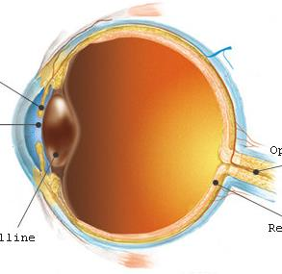
Биологична основа
Хиперкратка анатомия на окото
  Ирис
  Зеница
  Оптичен нерв
  Кристалин
  Ретина

Slide 7
Човешкото око възприема
  Тесен диапазон от електромагнитния спектър
Ретината
  Около 140 милиона нервни клетки
  От тях 7 милиона са наречени „колбички“
  Цветът се усеща от „колбичките“

Slide 8
Три вида „колбички“
  Еритролаби (червен цвят, макс 570 нм)
  Хлоролаби (зелен цвят, макс 535 нм)
  Цианолаби (син цвят, макс 445 нм)
Данни до мозъка
  Единствено за активността на трите вида „колбички“
  Няма пряк усет за оранжев цвят

Slide 9
Хроматизъм
Усещане за цвят чрез различни цветови канали
  Монохромати – без усет за цвят
  Бихромати – два основни цвята
  Трихромати – три основни цвята
  Тетрахромати – четири цвята
  Пентахромати – пет цвята
    (гълъби, пеперуди)

Slide 10
Рекордьор за най-цветно виждане
  Odontodactylus scyllarus / скарида-богомолка
    (скарида, която прилича на богомолка)
  Додекахроматизъм с рецептори за 12 цвята
Да я видим:

Slide 11
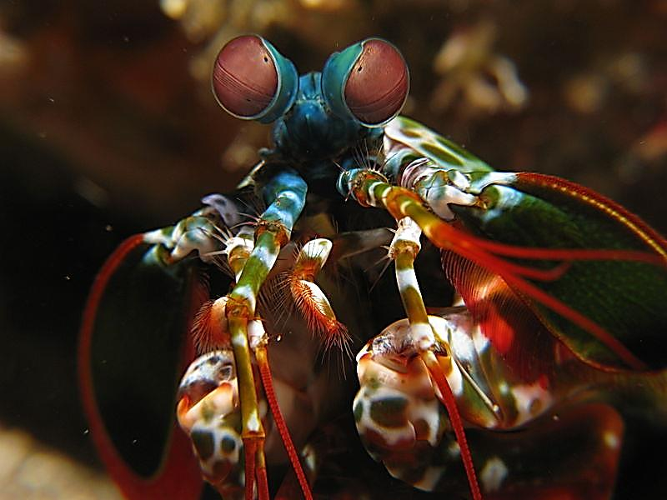

Slide 12
Хората
Хроматизъм при хората
  Хората са принципно трихромати
    (основни цветове: червено, зелено, синьо)
  Случва се дихроматизъм или монохроматизъм
  Някои хора са частично тетрахромати
    (най-често се среща при жените)
  Заб: Има трихроматни насекоми с друг набор от три основни цвята – зелено, синьо, ултравиолетово

Slide 13
Психологична основа
Възприятието за цвят
  Конструира се от мозъка
  Субективно чувство – зависи от физическото здраве, генетични особености, околна среда …
… и дори от културната среда
  В някои далекоизточни култури зеленото и синьото са оттенъци на един цвят

Slide 14
Влияние на околна среда
Околна светлина
  Осветеността влияе на цветовото възприятие
Околни цветове
  Цветовете в мозъка се интерпретират относително спрямо околните цветове

Slide 15
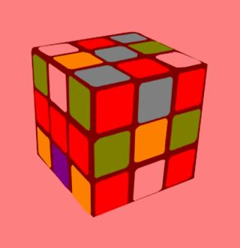

Светлосиньо и червено

Slide 16

  А това е сиво

Slide 17
  Дотук бяхме със светлосиньото и червеното

Slide 18

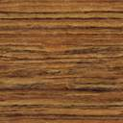
Тъмно или светло?

Slide 19
Какво виждаме в цвета?
Цветът на цвета (hue)
  Определя дали цвят е жълт, зелен, …

Slide 20
Интензитет, яркост, светлост
(intensity, brightness, lightness)
  Определя колко ярък/светъл е цвят
  Светлост (светъл, тъмен) при отразена светлина
  Яркост при излъчвана светлина

Slide 21
Наситеност (saturation)
  Определя колко наситен/цветен е цветът
  Примери – наситено жълт, сивосин, …
  Сивият цвят е липса на наситеност

Slide 22
Други характеристики
  Не са характеристики на самия цвят
Примери
  Електрикавожълто
  Сребристосиво
  Златистокафяво
  Фосфориращозелено

Slide 23
Цветови пространства

Slide 24
Основен проблем
Проблеми при определянето на цвят
  Физически цветът е част от спектъра
  Биологически човек е чувствителен към
  три основни цветови компонента
  Психологически цветът е по различен начин
  Технологично, понякога нито един от горните
  три модела не върши работа

Slide 25
Решение с цветови пространства
  Както и да се задава цветът, той зависи от няколко параметъра
  Всеки от тях е отделна ос в цветовото пространство
И като следствие
  Съществуват много модели на цветови пространства

Slide 26
Проблеми на решението
  Преобразуването на цвят от едно пространство
  в друго не винаги е възможно
  Някои цветове не могат да се представят в някои пространства
  Всеки принтер, всеки монитор, всеки комплект мастила, всяко око си имат собствено уникално пространство

Slide 27
Най-масови модели
Модели на цветови пространства
  RGB при излъчвни цветове (напр. от дисплеи)
  CMYK при отпечатвани цветове (напр. на хартия)
  HSB при хуманно боравене с щастливи цветове
  И разбира се – grayscale (черно-бяло)

Slide 28
Черно-бял модел
Grayscale модел
  Черно-бели (т.е. неутрални) цветове
  Емулира монохроматично възприемане
  Представя се като 1 байт – степен на сивото
    (0=черно, 255=бяло, може и с дробно число – 0.0=черно, 0.5=сиво, 1.0=бяло)
  Като граничен случай в 1 бит
    (като 0=черно, 1=бяло)

Slide 29
RGB
RGB модел
  Представя цвета с комбинация от три основни цвята:
  червено (R, red)
  зелено (G, green)
  синьо (B, blue)
  Моделът е заимстван от биологичното възприемане на цветовете при хората

Slide 30
Използване на RGB
  При изображения, показвани с излъчване на светлина
  При съхраняване на цветови данни
  По време на всички лекции по ОКГ
Формат
  Най-често като три байта
  256 степени на всеки основен цвят

Slide 31
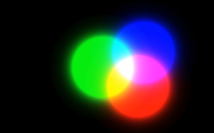
RGB е адитивен модел
  Цветовете се добавят към черното
  Максималната степен на основните цветове генерира бял цвят
  Липсата на цветове генерира черен
“Reuleaux triangle with additive RGB colours”
http://youtu.be/JZWgOzdmFa0

Slide 32
RGB пространство
  Събиране на цветове е като събиране на вектори
  Синьо + червено = лилаво
  (0,0,255) + (255,0,0) = (255,0,255)
  + =
  Между жълто и червено е оранжево
  (255,255,0)/2 + (255,0,0)/2 = (255, 127,0)
  /2 + /2 =

Slide 33
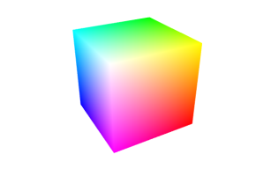
Неутрални цветове (черно-бели)
  Трите компоненти са с еднаква стойност
RGB куб
  Илюстрира RGB пространството

Slide 34
CMYK
CMY/CMYK модел
  Представя цвета като комбинация от 3 (или 4) цвята:
  светлосиньо (C, cyan)
  пурпурно (M, magenta)
  жълто (Y, yellow)
  черно (K, black)
  С черното се пести боя и се постига по-черно черно

Slide 35
Използване на CMYK
  При изображения, които ще се печатат
  При предпечатна подготовка
Формат
  Четири байта с 256 степени на основните цветове
    (или с четири дробни числа с проценти 0-100%, или в диапазона 0-1)

Slide 36
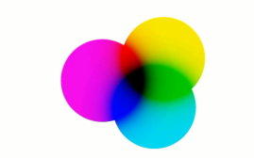
CMYK е субтрактивен модел
  Цветове се изваждат от бялото
  Максималната степен на основните цветове генерира черен цвят
  Липсата на цветове генерира бял
“Reuleaux triangle with subtractive CMY colours”
http://youtu.be/_nRMtOmCj4A

Slide 37
CMYK и печатане
  Може да се печата без CMYK
  Всеки цвят е отделна боя (спот-цветове)
Но често се ползва CMYK
  Чрез цветоотделка на 4 слоя
    (или на 6 слоя с две степени на светлосиньото и пурпурното)
  Понякога с допълнителни спот-цветове

Slide 38
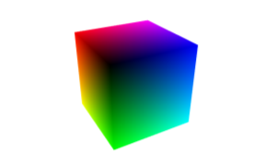
CMYK и RGB
Връзка на RGB и CMY
  На теория са противоположни, но допълващи се модели
  На практика има проблеми в прехода RGB→CMYK

Slide 39


Ето двата модела един до друг
  CMYK не е лош модел
  Преходът RGB→CMYK разваля цвета
  Пък и сега гледате четворен преход
    (тези, които са тук в залата)
  RGB
  CMYK

Slide 40
Защо четворен проход?
  RGB¹→CMYK²→RGB³→CMYK⁴→RGB⁵
Ето защо
  Оригиналът е в RGB¹
  Прехвърлен е в CMYK²
    (за да се покаже загубата на турско синьо)
  Слайдът се прожектира, т.е. отново е става RGB³
  От екрана се отразява в CMYK⁴
  В очите ви се конвертира до RGB⁵

Slide 41
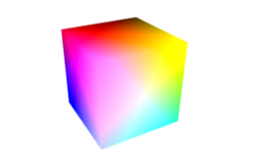
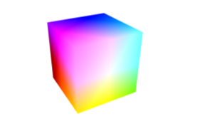
И още други пространства
В куб
  YIQ (NTSC телевизия): яркост Y, фаза I, квадратура Q
  YUV (при модел на човешкото зрение): яркост Y, цветност U и V

Slide 42
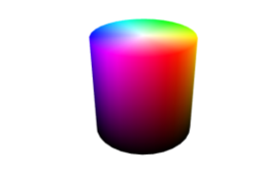
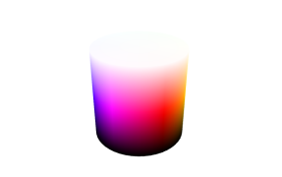
HSV / HSL
  H (hue) – 0 до 360 градуса (0=R, 120=G)
  S (saturation) наситеност от 0 до 1
  V (value) стойност от 0=черно до 1=нормална яркост
  L (lightness) светлост от 0=черно до 1=бяло

Slide 43
Конвертиране на цветове

Slide 44
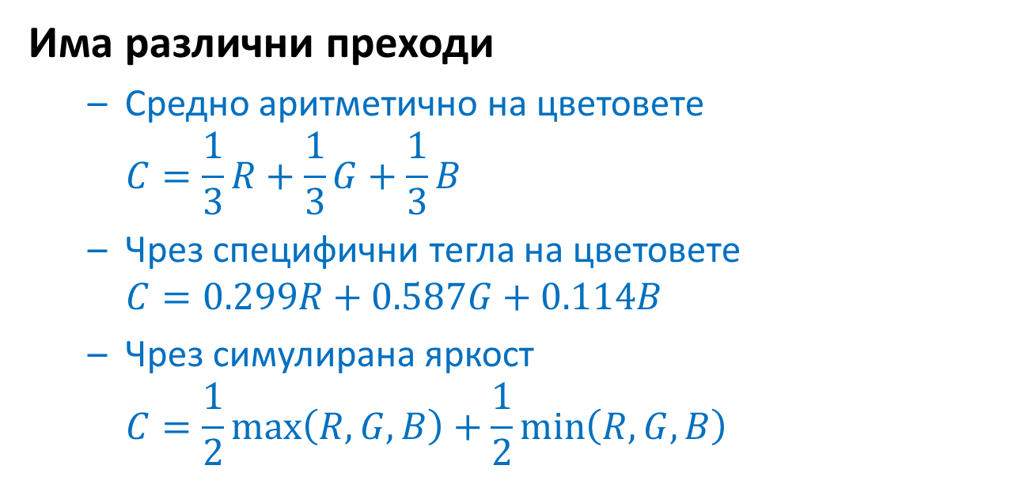
RGB →Grayscale
Има различни преходи
  Средно аритметично на цветовете
  $$C=\frac{1}{3}R+\frac{1}{3}G+\frac{1}{3}B$$
  Чрез специфични тегла на цветовете
  $$C=0.299R+0.587G+0.114B$$
  Чрез симулирана яркост
  $$C=\frac{1}{2}\max\left(R,G,B\right)+\frac{1}{2}\min\left(R,G,B\right)$$

Slide 45
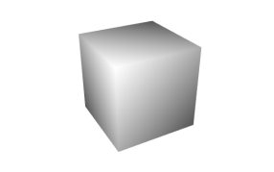
Пример на живо
  И най-вече „дефектите“
  При фотографии не си личат

Slide 46
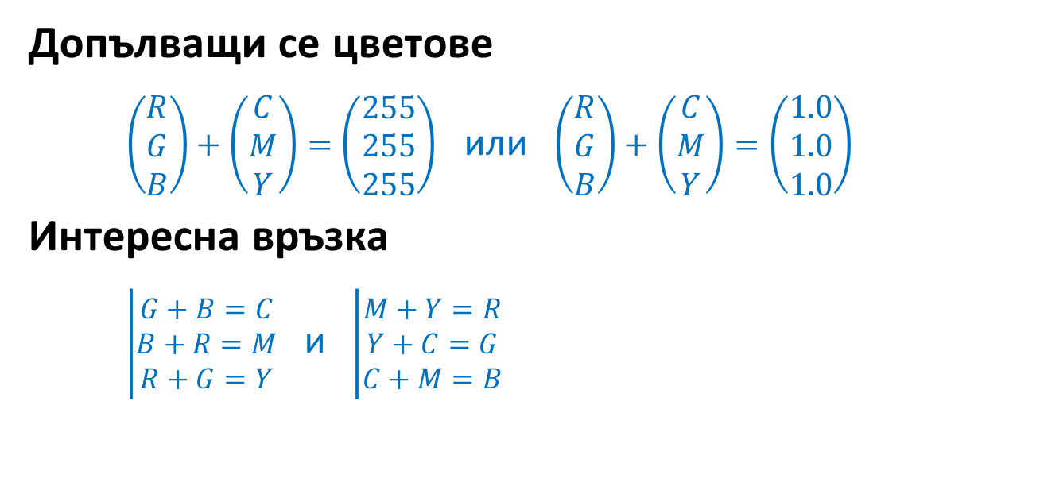
RGB ↔ CMYK
Допълващи се цветове
  $\left(\begin{aligned}R \\ G \\ B\end{aligned}\right)+\left(\begin{aligned}C \\ M \\ Y\end{aligned}\right)=\left(\begin{aligned}255 \\ 255 \\ 255\end{aligned}\right)$ или $\left(\begin{aligned}R \\ G \\ B\end{aligned}\right)+\left(\begin{aligned}C \\ M \\ Y\end{aligned}\right)=\left(\begin{aligned}1.0 \\ 1.0 \\ 1.0\end{aligned}\right)$
Интересна връзка
  $\left|\begin{aligned}G+B=C \\ B+R=M \\ R+G=Y\end{aligned}\right.$ и $\left|\begin{aligned}M+Y=R \\ Y+C=G \\ C+M=B\end{aligned}\right.$

Slide 47
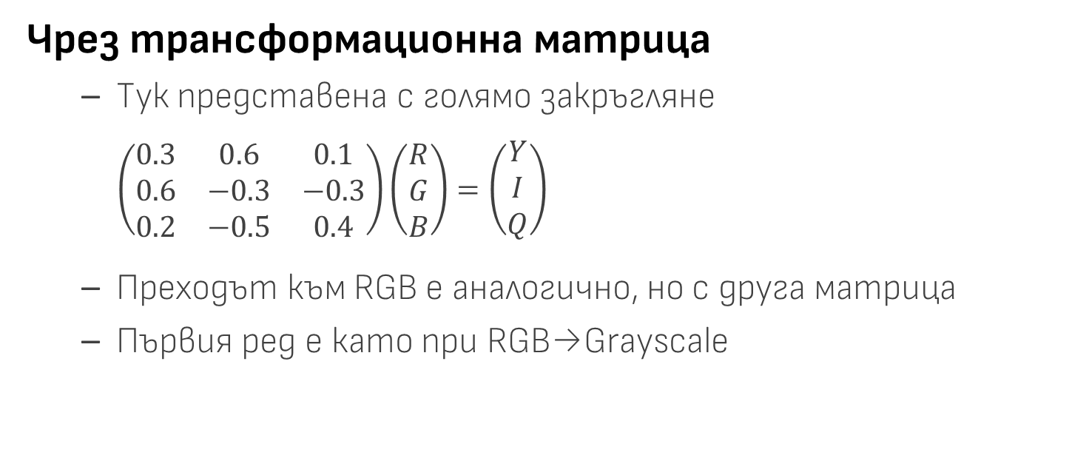
RGB ↔ YIQ
Чрез трансформационна матрица
  Тук представена с голямо закръгляне
  $$\left(\begin{matrix}0.3 & 0.6 & 0.1 \\ 0.6 & −0.3 & −0.3 \\ 0.2 & −0.5 & 0.4\end{matrix}\right)\left(\begin{aligned}R \\ G \\ B\end{aligned}\right)=\left(\begin{aligned}Y \\ I \\ Q\end{aligned}\right)$$
  Преходът към RGB е аналогично, но с друга матрица
  Първия ред е като при RGB→Grayscale

Slide 48
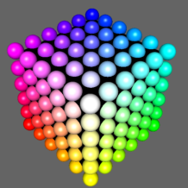

RGB ↔ HSV
HSV е „диагонална“ проекция на RGB
  Често се представя с цилиндрични координати
120^{о}
240^{о}
0^{о}

Slide 49
Избор на цветове

Slide 50
Избор на цветове
Избор при съчетаване на цветове
  При принцип е строго индивидуален
  Въпреки това има практики, помагащи при избор
  на комбинации от цветове
  Съчетаване не само на два цвята, а на палитра
  от няколко цвята
  Понякога един от цветовете е доминантен

Slide 51
Цветно колело
  Заимствано от цветовите модели HSV и HSL,
  но всъщност е RBY (червено-синьо-жълто)
  С него се определят „подходящи“ цветове и палитри
  Поради своята ограниченост (2D), не може да представи едновременно всички цветове (3D)

Slide 52
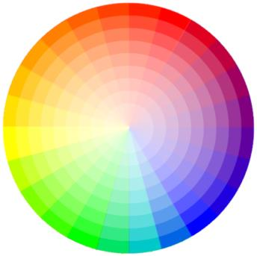
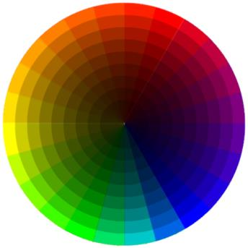
  Два варианта

Slide 53
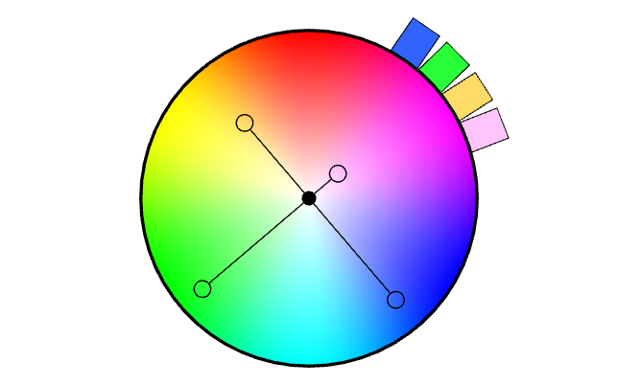
Идеи за избор на цветове
Равномерно разпределени
  Два срещуположни цвята
  Три цвята през 120°
  Четири цвята през 90°

Slide 54
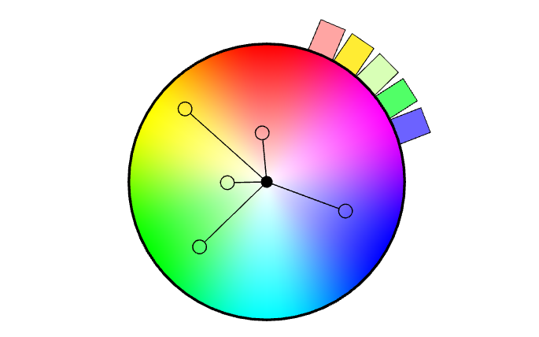
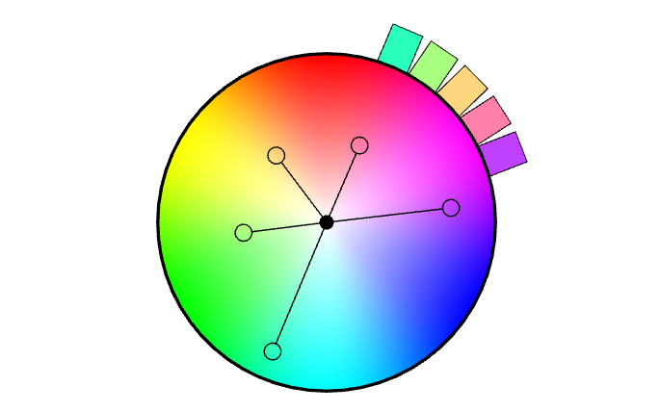
Други идеи
  Разклонени цветове
  Съседни цветове

Slide 55
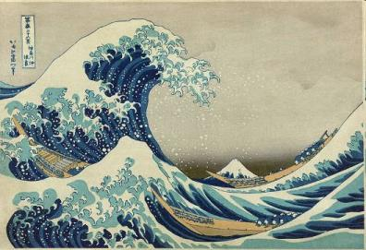
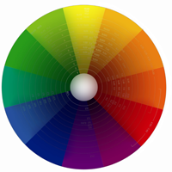
„Голямата вълна от Канагава“
  Нарисувана от Хокусаи преди два века

Slide 56
Въпроси?

Slide 57
Повече информация
AGO2 стр. 294-306
LEVK стр. 6-11, 17-22, 31-40, 45-55
BAGL стр. 202-209
А също и:
  Color conversion math and formulas
    http://www.easyrgb.com/index.php?X=MATH
  Basic color schemes: Color Theory Introduction
    http://www.tigercolor.com/color-lab/color-theory/color-theory-intro.htm
  35 Inspiring Color Palettes from Master Painters
    http://artvarsity.com/35-inspiring-color-palettes-from-master-painters

Slide 58
Край

